Slide 1
Projeto de Loteamentos
Maurício Felzemburgh

Slide 2
Estrutura da Aula
1.0. Conceitos
2.0. Parcelamento do Solo
3.0. Condomínios Fechados
4.0. Implantação de Vias
5.0. Exemplo

Slide 3
Objetivo
Compreender os fundamentos da atividade de projeto de loteamentos.

Slide 4
1.
Conceitos

Slide 5
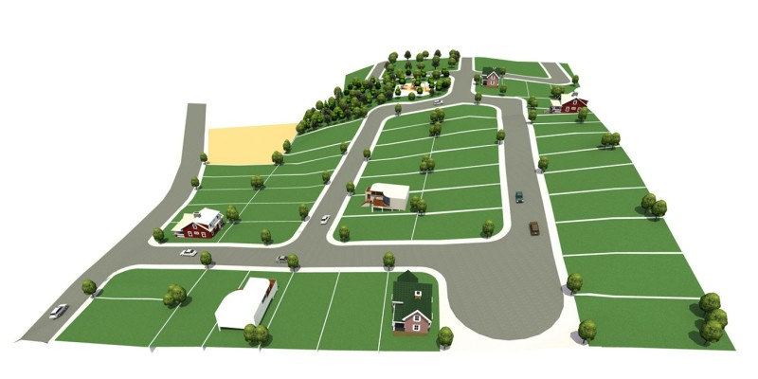
1.0. Conceitos
Lote é uma parcela resultante do parcelamento do solo para fins de edificação que tem frente para via pública ou que com ela se comunica por um ou mais acesso.
Fonte: http://www.rasof.com.br/tipos-de-loteamento/
Notes:
Fonte: http://www.rasof.com.br/tipos-de-loteamento/

Slide 6
1.0. Conceitos
Elementos fundamentais para projeto de parcelamento e ocupação do solo:
  A gleba e suas características físicas;
  Tecidos urbanos e custos;
  Legislações;
  Funções das ruas e larguras;
  Declividade da gleba e das vias;
  Coleta de águas pluviais;
  Pavimentos urbanos;

Slide 7
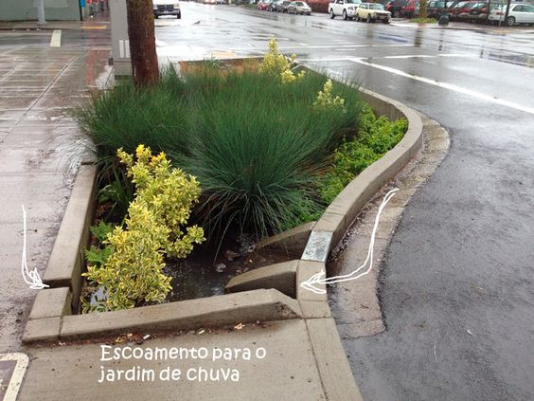
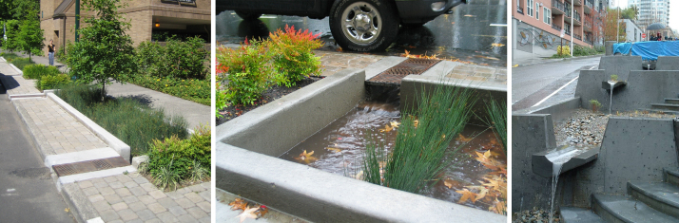
1.0. Conceitos
Elementos fundamentais para projeto de parcelamento e ocupação do solo:
  Engenharia da paisagem.
Drenagem Pluvial - Jardim de Chuva
Fonte: Imagens Google

Slide 8
1.0. Conceitos
LEI Nº 4.591, DE 16 DE DEZEMBRO DE 1964. Dispõe sobre o condomínio em edificações e as incorporações imobiliárias.
LEI No 6.766, DE 19 DE DEZEMBRO DE 1979. Dispõe sobre o Parcelamento do Solo Urbano e dá outras Providências.
LEI Nº 13.465, DE 11 DE JULHO DE 2017. Dispõe sobre a regularização fundiária rural e urbana, sobre a liquidação de créditos concedidos aos assentados da reforma agrária e sobre a regularização fundiária no âmbito da Amazônia Legal; institui mecanismos para aprimorar a eficiência dos procedimentos de alienação de imóveis da União;
Lei nº 10.406 de 10 de Janeiro de 2002. Institui o Código Civil
LEI Nº 9.148 /2016. Dispõe sobre o Ordenamento do Uso e da Ocupação do Solo do Município de Salvador e dá outras providências. Título IV. DO PARCELAMENTO E URBANIZAÇÃO DO SOLO

Slide 9
2.
Parcelamento do Solo

Slide 10
2.0. Parcelamento do Solo
Lei Federal 6.766 de 19 de dezembro de 1979 - regulamenta o parcelamento do solo para fins urbanos, em zonas urbanas ou de expansão urbana:
Art.2° - O parcelamento do solo urbano poderá ser feito mediante loteamento ou desmembramento, observadas as disposições desta lei e a das legislações estaduais e municipais pertinentes.
  §1° - Considera-se loteamento a subdivisão de gleba em lotes destinados a edificação, com abertura de novas vias de circulação, de logradouros públicos ou prolongamento, modificação ou ampliação das vias existentes.
  §2° - Considera-se desmembramento a subdivisão de gleba em lotes destinados à edificação, com aproveitamento do sistema viário existente, desde que não implique na abertura de novas vias e logradouros públicos, nem no prolongamento, modificação ou ampliação dos já existentes.

Slide 11
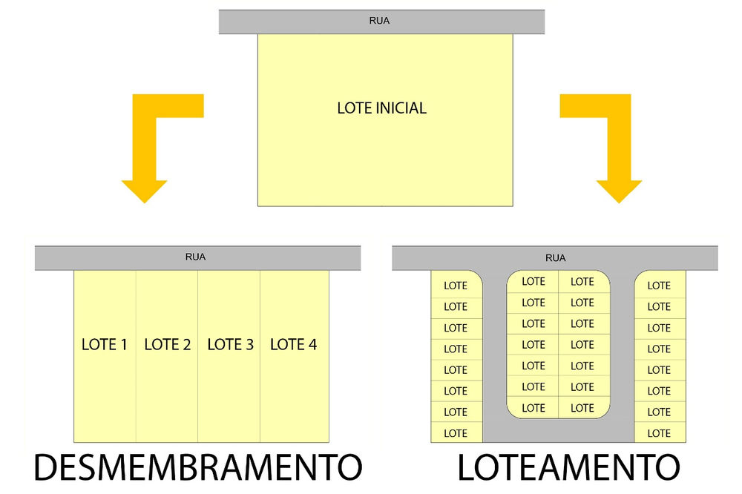
2.0. Parcelamento do Solo
https://www.planejpb.com.br/post/desmembramento
https://www.planejpb.com.br/post/desmembramento

Slide 12
2.0. Parcelamento do Solo
  § 5° - A infraestrutura básica dos parcelamentos é constituída pelos equipamentos urbanos de escoamento das águas pluviais, iluminação pública, esgotamento sanitário, abastecimento de água potável, energia elétrica pública e domiciliar e vias de circulação.
  § 8º Constitui loteamento de acesso controlado a modalidade de loteamento, definida nos termos do § 1º deste artigo, cujo controle de acesso será regulamentado por ato do poder público Municipal, sendo vedado o impedimento de acesso a pedestres ou a condutores de veículos, não residentes, devidamente identificados ou cadastrados.

Slide 13
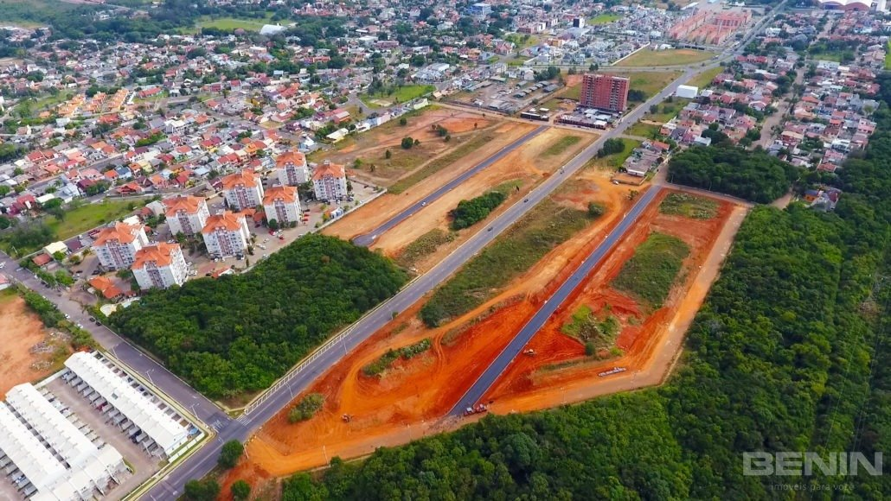
IGARA - CANOAS – RS
Fonte:http://www.beninimoveis.com.br/detalhe/Venda/5104/imovel-%C3%81rea/Lote/Terreno-em-IGARA-CANOAS-Cod-5104#

Slide 14
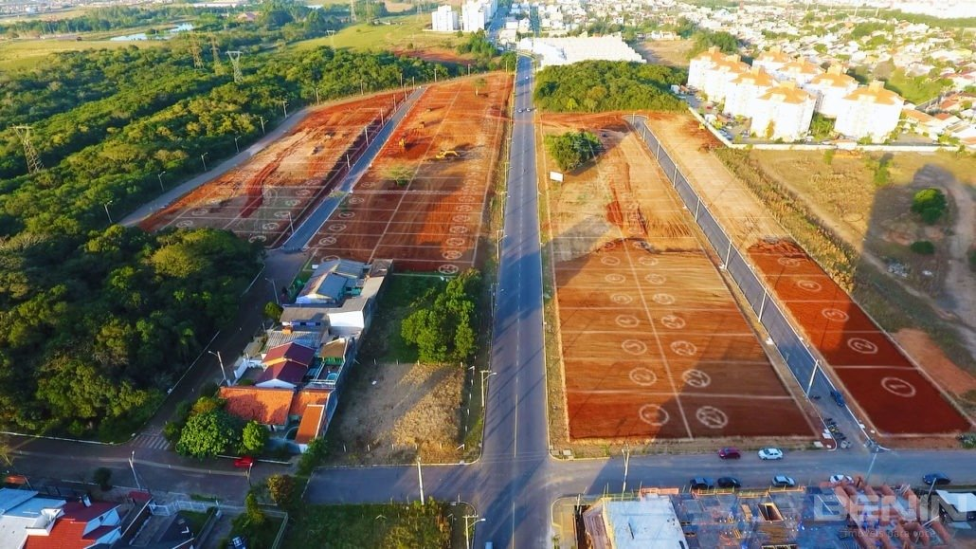
IGARA - CANOAS – RS
Fonte:http://www.beninimoveis.com.br/detalhe/Venda/5104/imovel-%C3%81rea/Lote/Terreno-em-IGARA-CANOAS-Cod-5104#

Slide 15
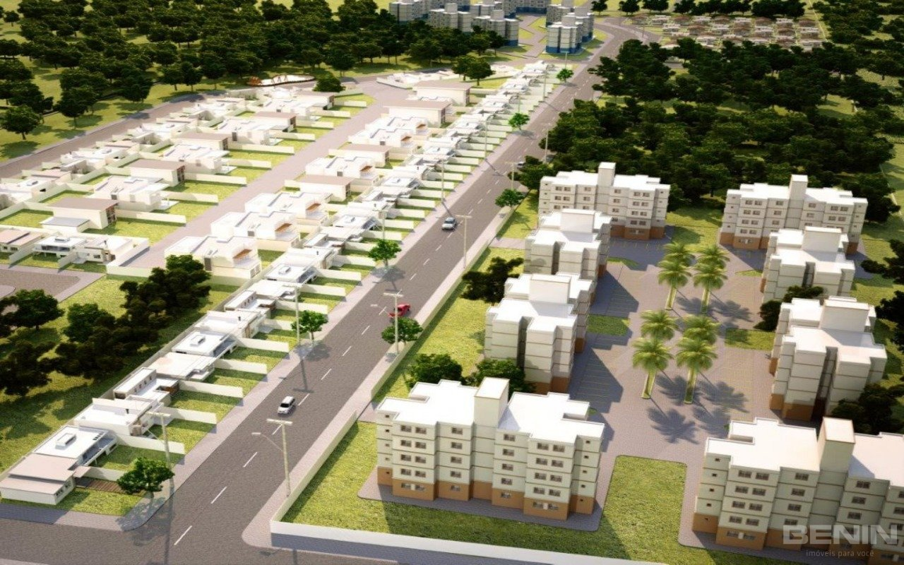
IGARA - CANOAS – RS
Fonte:http://www.beninimoveis.com.br/detalhe/Venda/5104/imovel-%C3%81rea/Lote/Terreno-em-IGARA-CANOAS-Cod-5104#

Slide 16
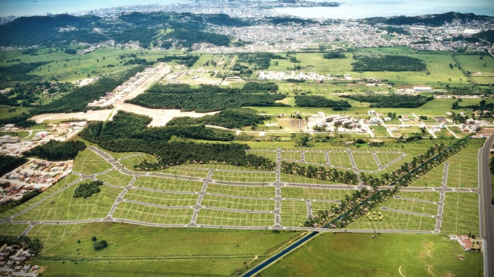
Fonte:http://jaurbanismo.com.br/empreendimentos/loteamento-nova-sao-jose-i-e-ii/

Slide 17
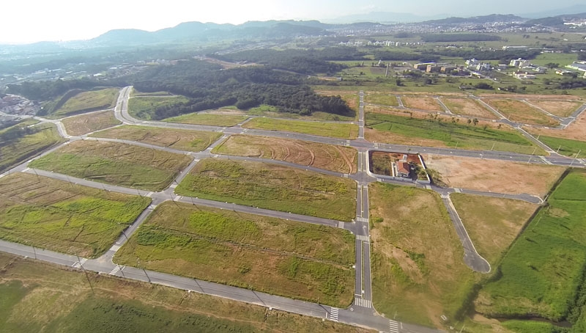
Fonte:http://jaurbanismo.com.br/empreendimentos/loteamento-nova-sao-jose-i-e-ii/

Slide 18
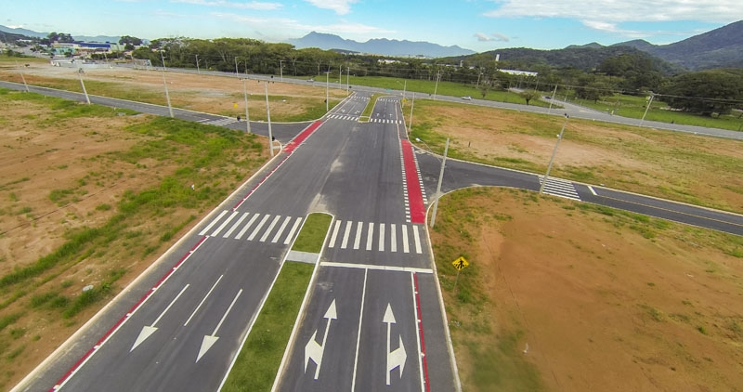
Fonte:http://jaurbanismo.com.br/empreendimentos/loteamento-nova-sao-jose-i-e-ii/

Slide 19
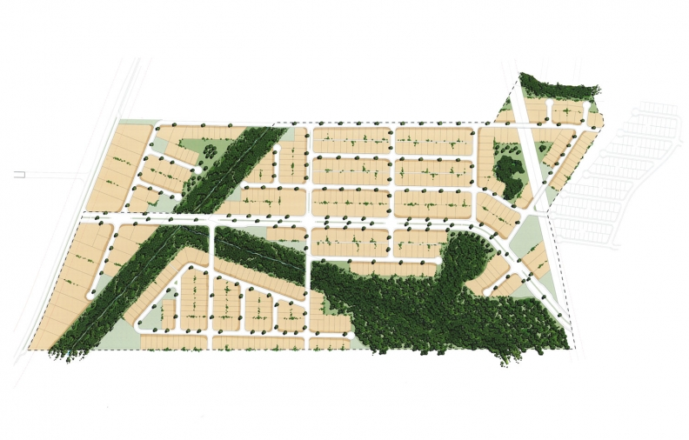
Loteamento Nova São José I e II
Sertão do Maruim - São José – Santa Catarina
Fonte:http://jaurbanismo.com.br/empreendimentos/loteamento-nova-sao-jose-i-e-ii/

Slide 20
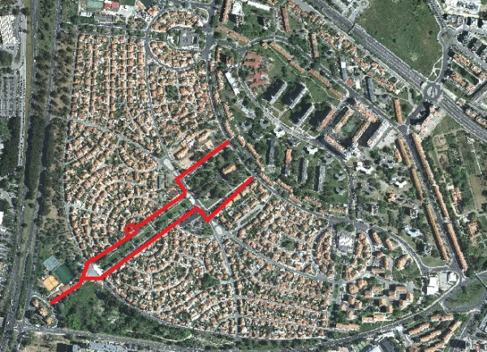
Bairro da Encarnação, Freguesia dos Olivais – Lisboa
Autor: Arq. Paulino Montez
Fonte: https://toponimialisboa.wordpress.com/2017/10/23/a-alameda-central-da-borboleta-do-bairro-da-encarnacao/
Notes:
Freguesia dos Olivais - Lisboa

Slide 21
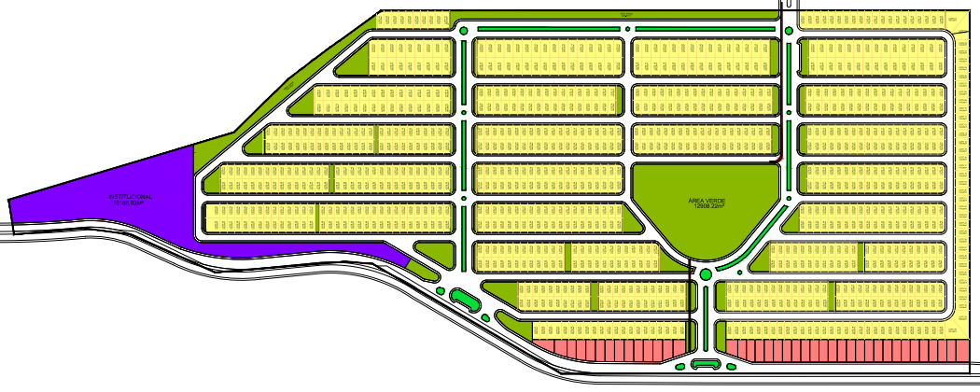
Loteamento Guanambi

Slide 22
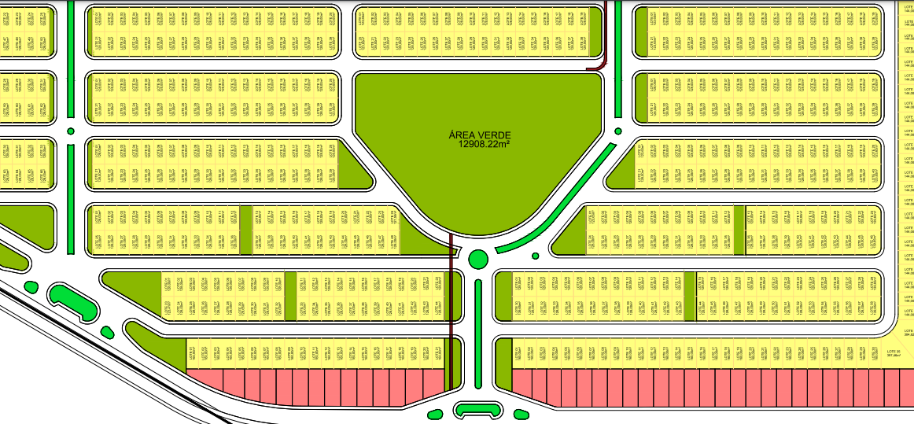
Loteamento Guanambi

Slide 23
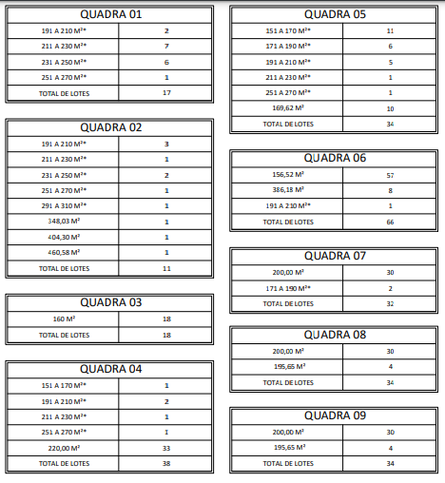
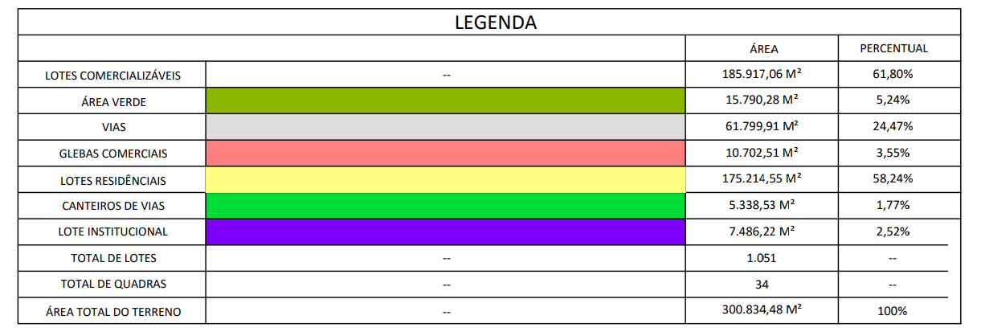
2.0. Parcelamento do Solo
Loteamento Guanambi

Slide 24
2.0. Parcelamento do Solo
Art. 3º . Parágrafo Único. Não será permitido o parcelamento do solo:
I - em terrenos alagadiços e sujeitos a inundações, antes de tomadas as providências para assegurar o escoamento das águas;
Il - em terrenos que tenham sido aterrados com material nocivo à saúde pública, sem que sejam previamente saneados;
III - em terrenos com declividade igual ou superior a 30% (trinta por cento), salvo se atendidas exigências específicas das autoridades competentes;
IV - em terrenos onde as condições geológicas não aconselham a edificação;
V - em áreas de preservação ecológica ou naquelas onde a poluição impeça condições sanitárias suportáveis, até a sua correção.

Slide 25
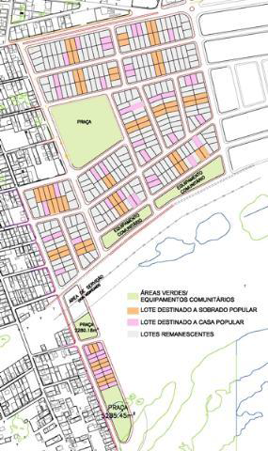
2.0. Parcelamento do Solo
Requisitos urbanísticos do loteamento:
Áreas destinadas ao sistema viário;
Vias internas articuladas com o sistema viário oficial e harmonizadas com a topografia;
Espaços livres de uso público proporcionais à densidade da ocupação;
Áreas destinadas a equipamentos urbanos e comunitários (educação, cultura, saúde, lazer);
os lotes terão área mínima de 125m² (cento e vinte e cinco metros quadrados) e frente mínima de 5 (cinco) metros, salvo quando o loteamento se destinar a urbanização específica ou edificação de conjuntos habitacionais de interesse social, previamente aprovados pelos órgãos públicos competentes;
Faixa mínima não-edificável de 15m ao longo das águas correntes e dormentes e das faixas de domínio público das rodovias e ferrovias
Autor: CERQUEIRA, Jacileda (2016)
Notes:
Até 1999, a Lei do Parcelamento obrigava a destinação de, pelo menos, 30% para uso social e ambiental (independente das APP’s), distribuídos na seguinte proporção:
15 a 20% para sistema viário;
10 a 15% para áreas livres públicas; e
5 a 10% para área institucional.
Com a Lei nº 9.785/99, a atribuição desta definição, bem como os usos permitidos e os índices urbanísticos incluindo áreas mínimas e máximas de lotes e os coeficientes máximos de aproveitamento, passaram a ser responsabilidade municipal (lei de uso do solo ou plano diretor, que podem remeter a TAC específico)

Slide 26
2.0. Parcelamento do Solo
Até 1999, a Lei do Parcelamento obrigava a destinação de, pelo menos, 35% para uso social e ambiental (independente das APP’s), distribuídos na seguinte proporção:
  15 a 20% para sistema viário;
  10 a 15% para áreas livres públicas; e
  5 a 10% para área institucional.
Notes:
Até 1999, a Lei do Parcelamento obrigava a destinação de, pelo menos, 30% para uso social e ambiental (independente das APP’s), distribuídos na seguinte proporção:
15 a 20% para sistema viário;
10 a 15% para áreas livres públicas; e
5 a 10% para área institucional.
Com a Lei nº 9.785/99, a atribuição desta definição, bem como os usos permitidos e os índices urbanísticos incluindo áreas mínimas e máximas de lotes e os coeficientes máximos de aproveitamento, passaram a ser responsabilidade municipal (lei de uso do solo ou plano diretor, que podem remeter a TAC específico)

Slide 27
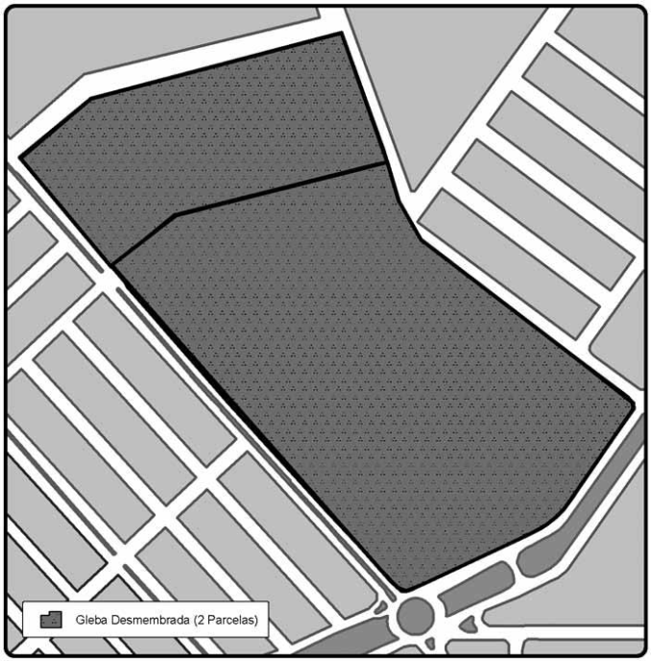
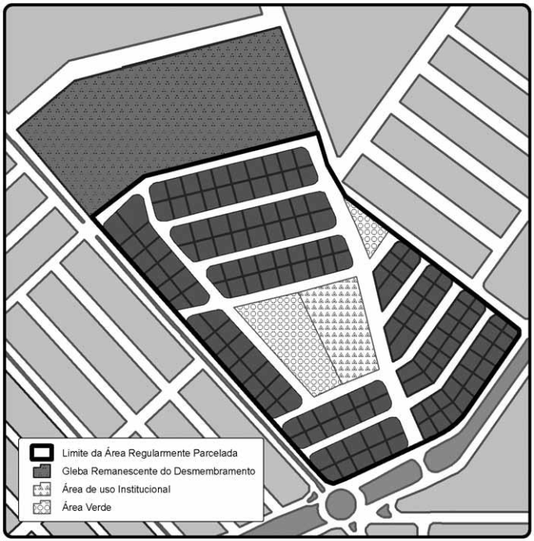
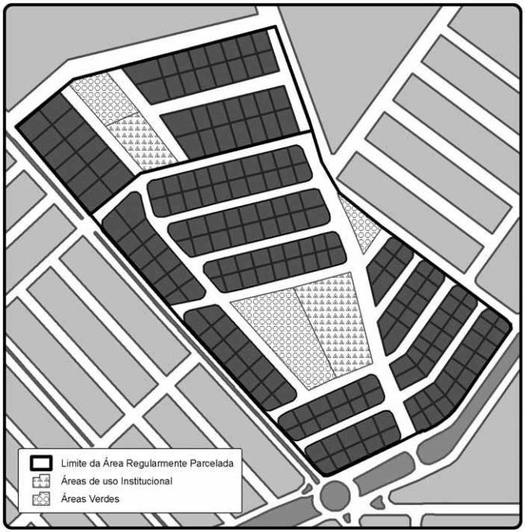
2.0. Parcelamento do Solo
Com a Lei nº 9.785/99, a atribuição desta definição, bem como os usos permitidos e os índices urbanísticos, incluindo áreas mínimas e máximas de lotes e os coeficientes máximos de aproveitamento, passaram a ser responsabilidade municipal (lei de uso do solo ou plano diretor, que podem remeter a TAC específico)
Notes:
Até 1999, a Lei do Parcelamento obrigava a destinação de, pelo menos, 30% para uso social e ambiental (independente das APP’s), distribuídos na seguinte proporção:
15 a 20% para sistema viário;
10 a 15% para áreas livres públicas; e
5 a 10% para área institucional.
Com a Lei nº 9.785/99, a atribuição desta definição, bem como os usos permitidos e os índices urbanísticos incluindo áreas mínimas e máximas de lotes e os coeficientes máximos de aproveitamento, passaram a ser responsabilidade municipal (lei de uso do solo ou plano diretor, que podem remeter a TAC específico)

Slide 28
2.0. Parcelamento do Solo
Antes da elaboração do projeto de loteamento, o requerente deve apresentar planta contendo:
os limites;
  as curvas de nível;
  a localização dos cursos d’água, bosques e construções existentes;
  a indicação dos arruamentos contíguos a todo o perímetro,
  a localização das vias de comunicação, das áreas livres, dos equipamentos urbanos e comunitários existentes no local ou em suas adjacências, com as respectivas distâncias da área a ser loteada;
  o tipo de uso predominante a que o loteamento se destina;
  as características, dimensões e localização das zonas de uso contíguas.

Slide 29
2.0. Parcelamento do Solo
A Prefeitura Municipal indicará:
  sistema viário existente ou projetado, relacionado ao loteamento;
  traçado básico do sistema viário principal;
  a localização aproximada dos terrenos destinados a equipamentos urbanos e comunitários e das áreas livres de uso público;
  as faixas sanitárias do terreno necessárias ao escoamento das águas pluviais e as faixas não edificáveis;
  a zona de uso predominante da área, com indicação dos usos compatíveis.

Slide 30
2.0. Parcelamento do Solo
Conteúdo do Projeto de Loteamento:
a subdivisão das quadras em lotes, com as respectivas dimensões e numeração;
sistema viário com a respectiva hierarquia;
as dimensões lineares e angulares do projeto, com raios, cordas, arcos, pontos de tangência e ângulos centrais das vias;
os perfis longitudinais e transversais de todas as vias de circulação e praças;
a indicação dos marcos de alinhamento e nivelamento localizados nos ângulos de curvas e vias projetadas;
a indicação em planta e perfis de todas as linhas de escoamento das águas pluviais.

Slide 31
3.
Condomínios Fechados

Slide 32
3.0. Condomínios Fechados
Com a LEI Nº 13.465, DE 11 DE JULHO DE 2017 introduziu-se um artigo que passa a permitir a criação de um condomínio composto por lotes, que estarão necessariamente vinculados a uma fração ideal das áreas comuns na proporção a ser definida no ato da instituição. Ou seja, na prática as vias e áreas comuns não serão de propriedade do município, e sim de propriedade privada, pertencendo aos titulares do lote na proporção de sua respectiva fração ideal.
Dessa forma temos 3 arranjos possíveis:
Loteamentos
Loteamentos de acesso controlado
Condomínios fechados.

Slide 33
4.
Implantação de Vias

Slide 34
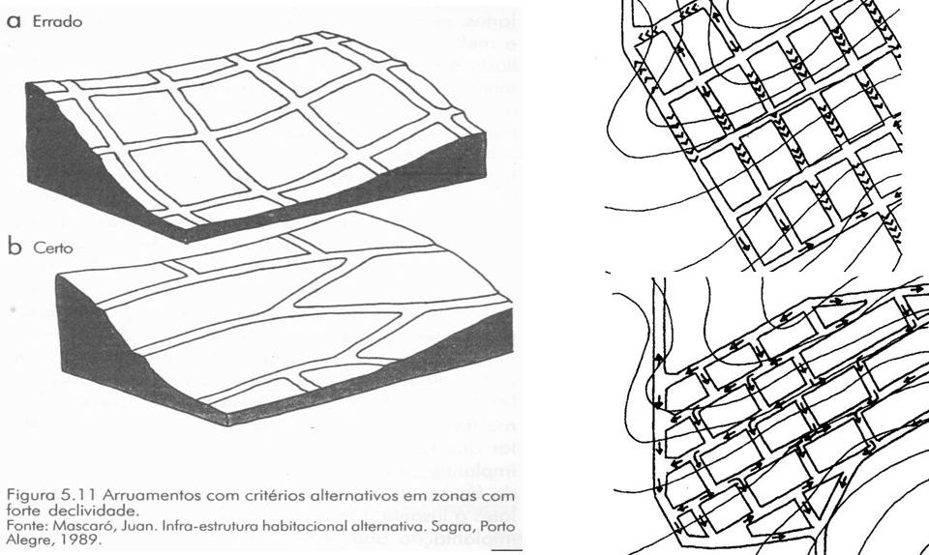
4.0. Implantação de Vias
Ex. 1. A implantação das vias de forma perpendicular às curvas de nível pode criar altas velocidades de escoamento das águas pluviais e consequentemente processos erosivos severos
Ex. 2 - A implantação das vias acompanhando as curvas de nível auxilia a diminuir a velocidade de escoamento das águas pluviais devido ao desencontro de ruas.
Fonte: MASCARÓ, J.L. Manual de loteamentos e urbanizações. Porto Alegre: SAGRA-DCLuzzato, 1994.

Slide 35
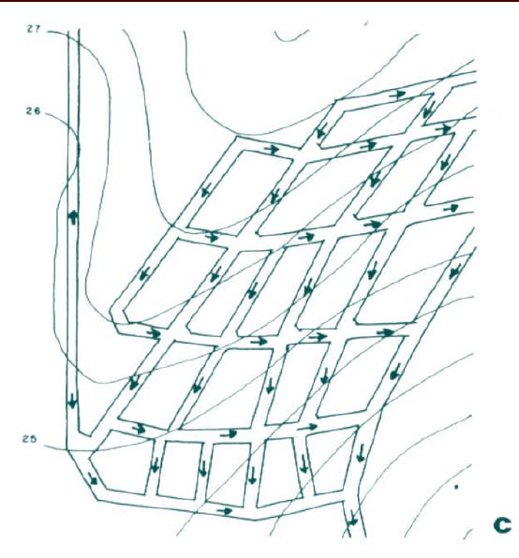
4.0. Implantação de Vias
Ex. 3 - A implantação das vias ocorre a implantação da malha em diagonal em relação às curvas de nível, reduzindo a velocidade de escoamento das águas pluviais e também diminuindo a declividade.
Se a declividade ficar muito baixa, pode criar pontos de retenção das águas de chuva, sendo necessário implantar valetas ou bocas de lobo para drenar adequadamente a área.
Fonte: MASCARÓ, J.L. Manual de loteamentos e urbanizações. Porto Alegre: SAGRA-DC Luzzato, 1994.

Slide 36
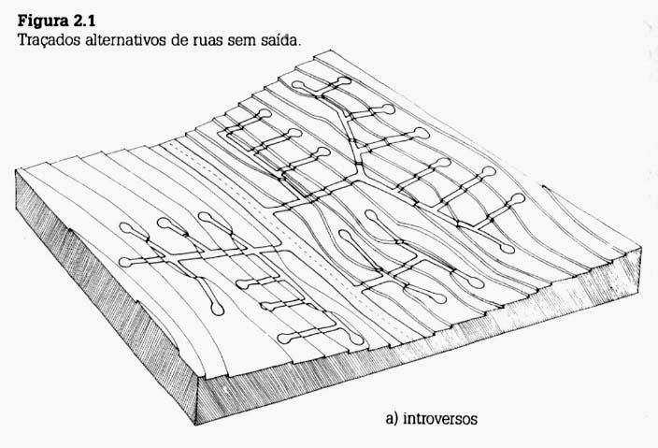
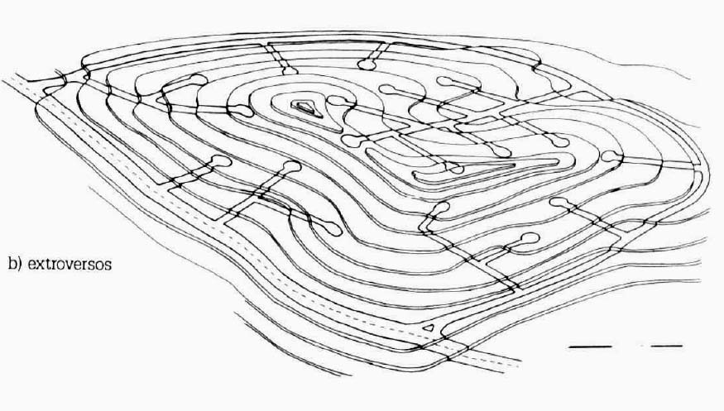
4.0. Implantação de Vias
Esquema Introverso:
Exemplo de traçado de ruas sem saída em um vale
Esquema Extroverso:
Exemplo de traçado de ruas sem saída em um morro
Fonte: MASCARÓ, J.L. Manual de loteamentos e urbanizações. Porto Alegre: SAGRA-DCLuzzato, 1994.

Slide 37
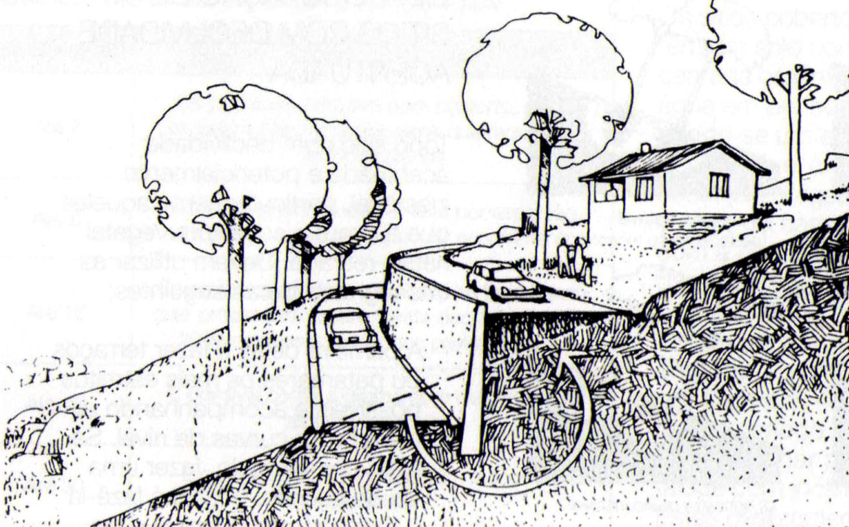
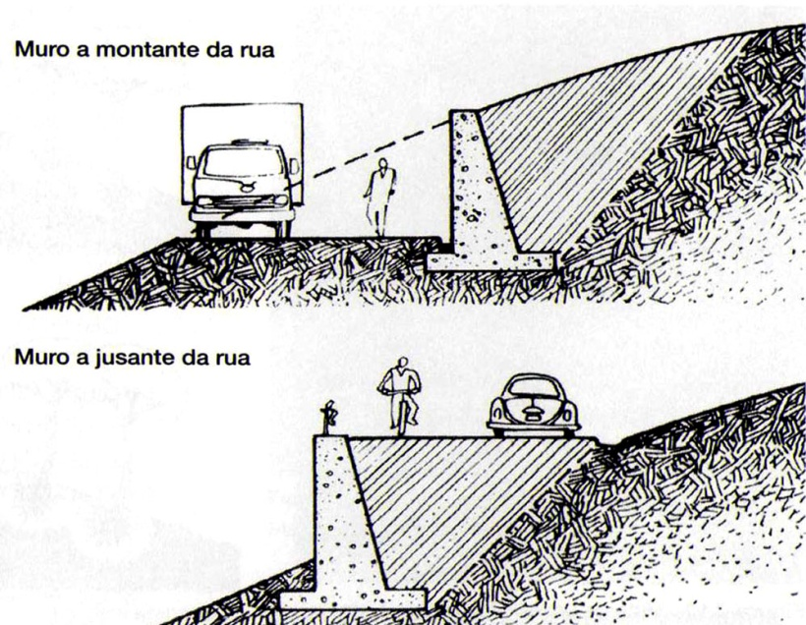
4.0. Implantação de Vias
Fonte: MASCARÓ, J.L. Sustentabilidade em Urbanização de Pequeno Porte. Porto Alegre: Masquatro, 2010.

Slide 38
5.
Exemplo

Slide 39
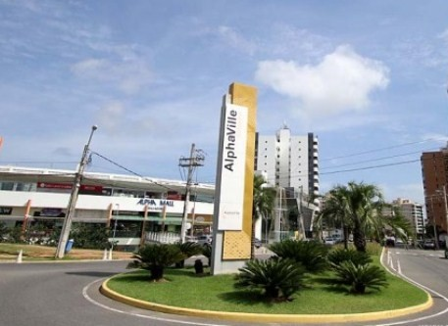
5.0. Exemplo
Identificação do Local (legislação vigente à época)
Zona de Concentração de Uso: ZR 17 - PARALELA
Região Administrativa: 9
Localidade: Patamares
Folha SICAR: 142.410
Parcelamento: Alphaville Salvador
- Localização: Av. Luís Viana (Paralela)
- Proprietário: Alphaville Urbanismo Ltda.
- Área: Área Não Edificante
- Tipo de Área: AVCP-1
- Propriedade: -
Leis e Decretos Municipais:
Áreas Verdes:
- Área Arborizada 080 AA

Slide 40
5.0. Exemplo
Os planos diretores municipais brasileiros possuem, entre suas leis complementares, a Lei de Parcelamento do Solo, que define parâmetros e regras para loteamentos e desmembramentos.
ANEXO 7
RESTRIÇÕES DE USO E OCUPAÇÃO APLICÁVEIS ÀS ZONAS DE CONCENTRAÇÃO DE USOS E ÀS CONCENTRAÇÕES LINEARES DE USOS MÚLTIPLOS
TABELA VII.1
RESTRIÇÕES DE USO E DE OCUPAÇÃO APLICÁVEIS ÀS ZONAS DE CONCENTRAÇÃO DE USOS RESIDENCIAIS (ZR)
ZONA DE USO | LOCALIZAÇÃO | USOS PERMITIDOS |  | RESTRIÇÕES DE OCUPAÇÃO (m) (3)
 |  |  |  | (Iu) (1) | (Ip) | (Io) (2) | LOTE MÍNIMO |  | RECUO MÍNIMO
 |  |  |  |  |  |  | Área (m²) | Testada (m) | Frente | Ambas as Laterais | Fundo
ZR-17 | Paralela | Uniresidencial Multiresidencial Industrial Comercial e Serviços Misto | R-(1,2,4.1,5.1 e 6) R-(3,4.2,5.2 e 6) Id-(1.1,1.4 e 1.5) CS-(1,2,3,4.1,5,6,10,12,13,15 e 17) M-(1 e 2) | 1 2 1 1 1 | 0.3 0.3 0.3 0.3 0.3 | 0.5 0.45 0.5 0.5 0.5 | 490 720 490 490 490 | 14 16 14 14 14 | 5 5 5 5 5 | 2 2 2 2 2 | 4 4 4 4 4

Slide 41
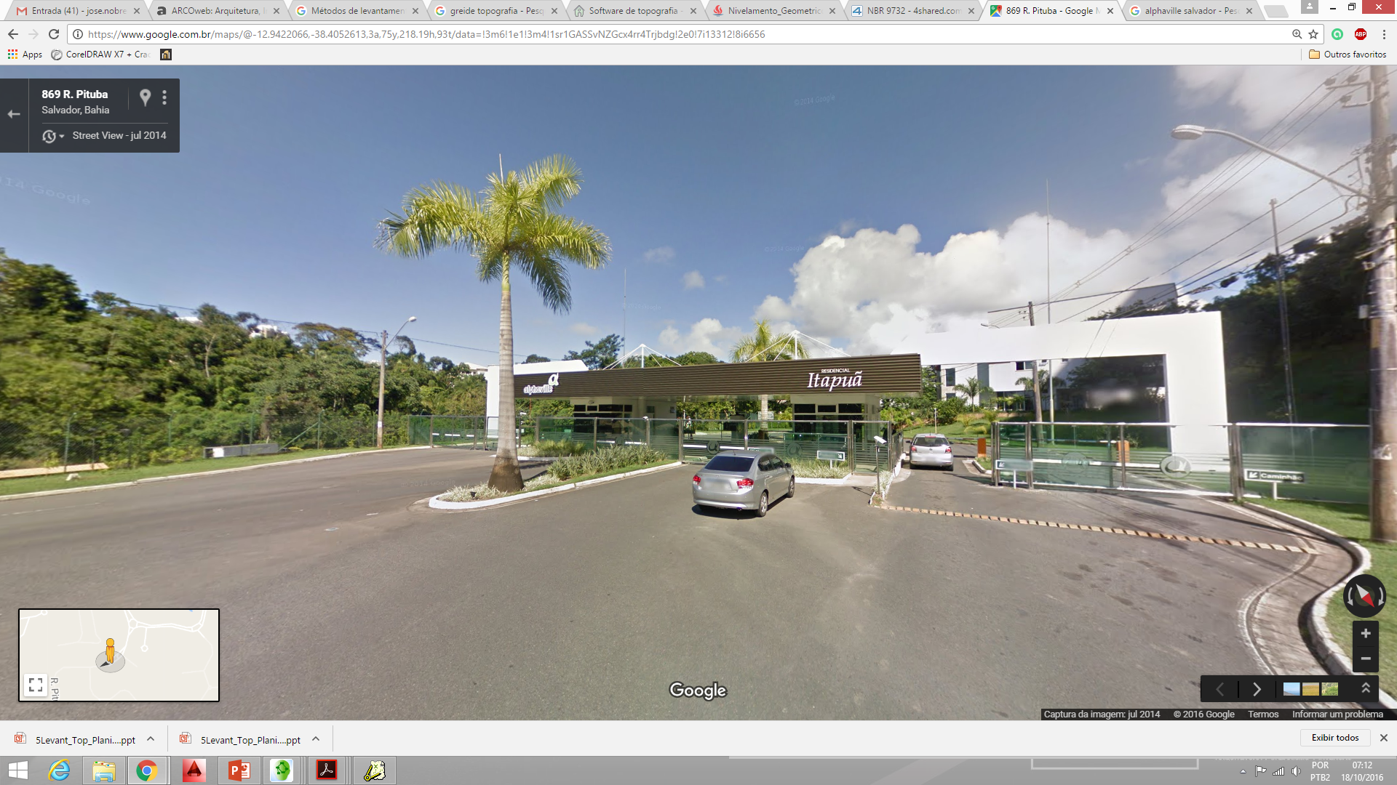

Slide 42
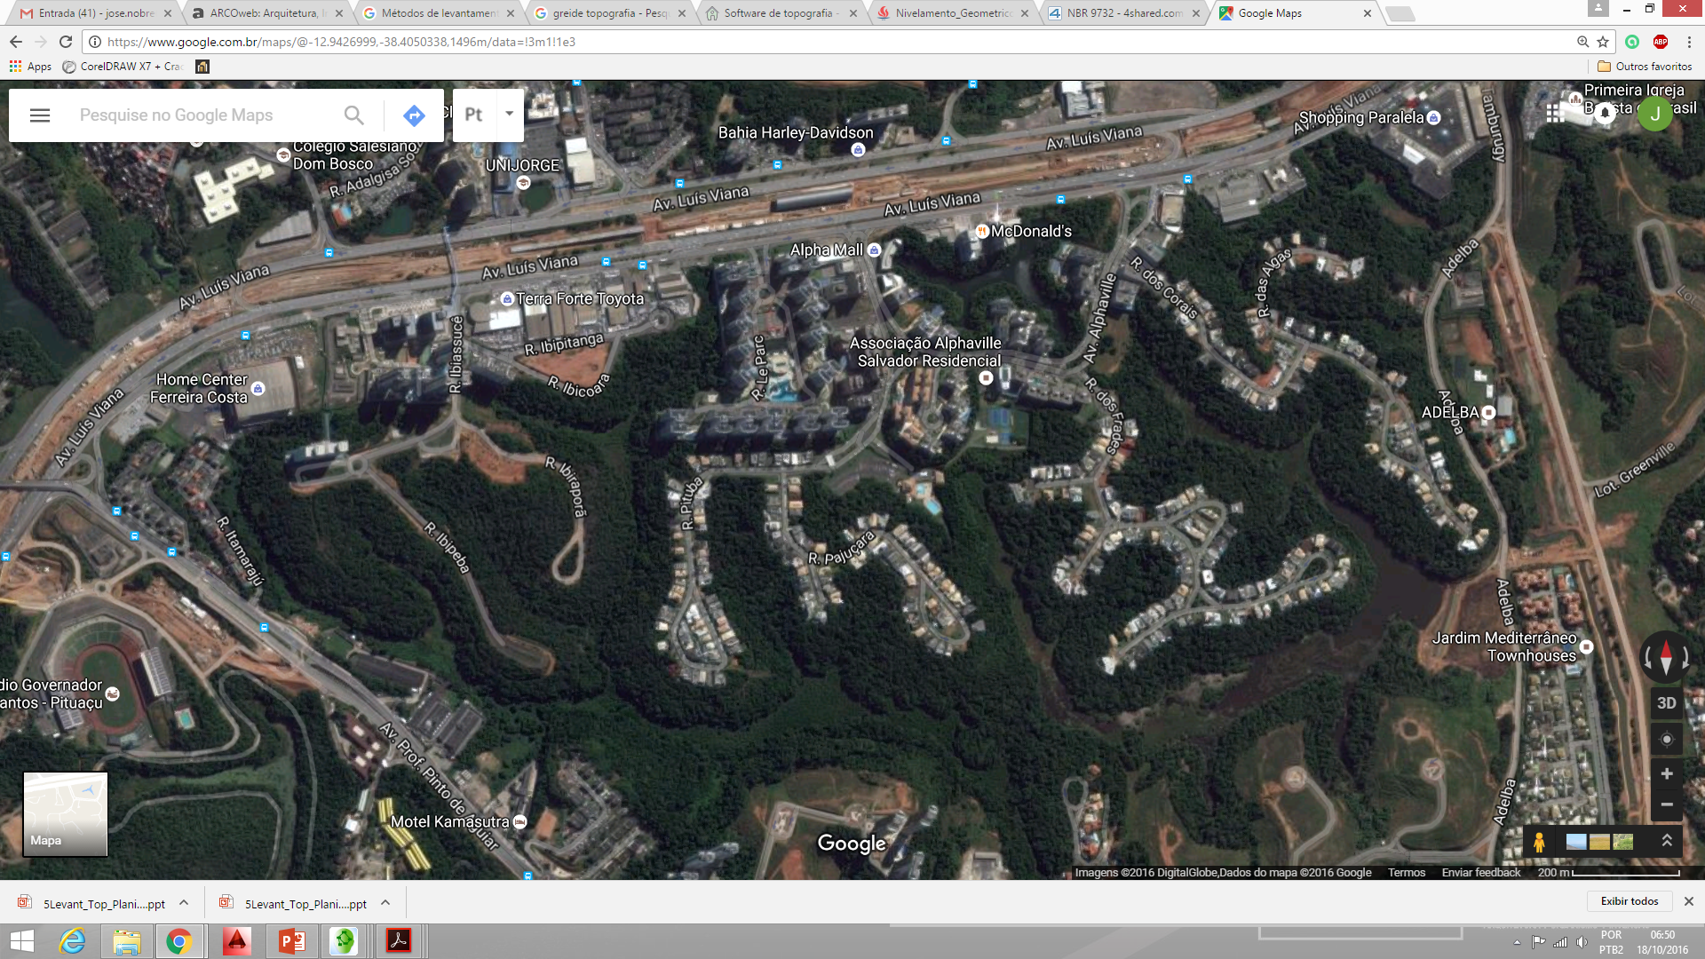

Slide 43
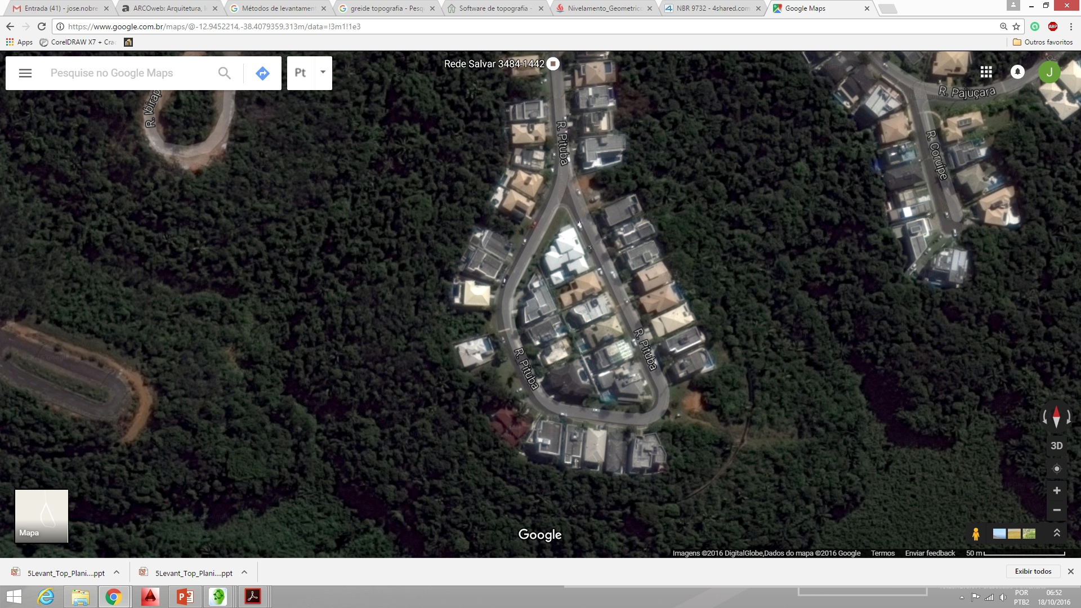

Slide 44
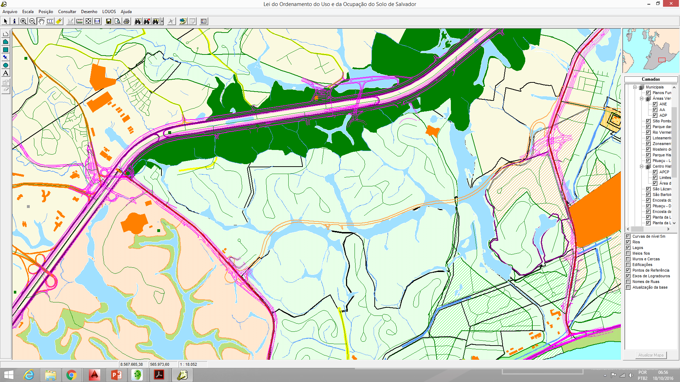

Slide 45
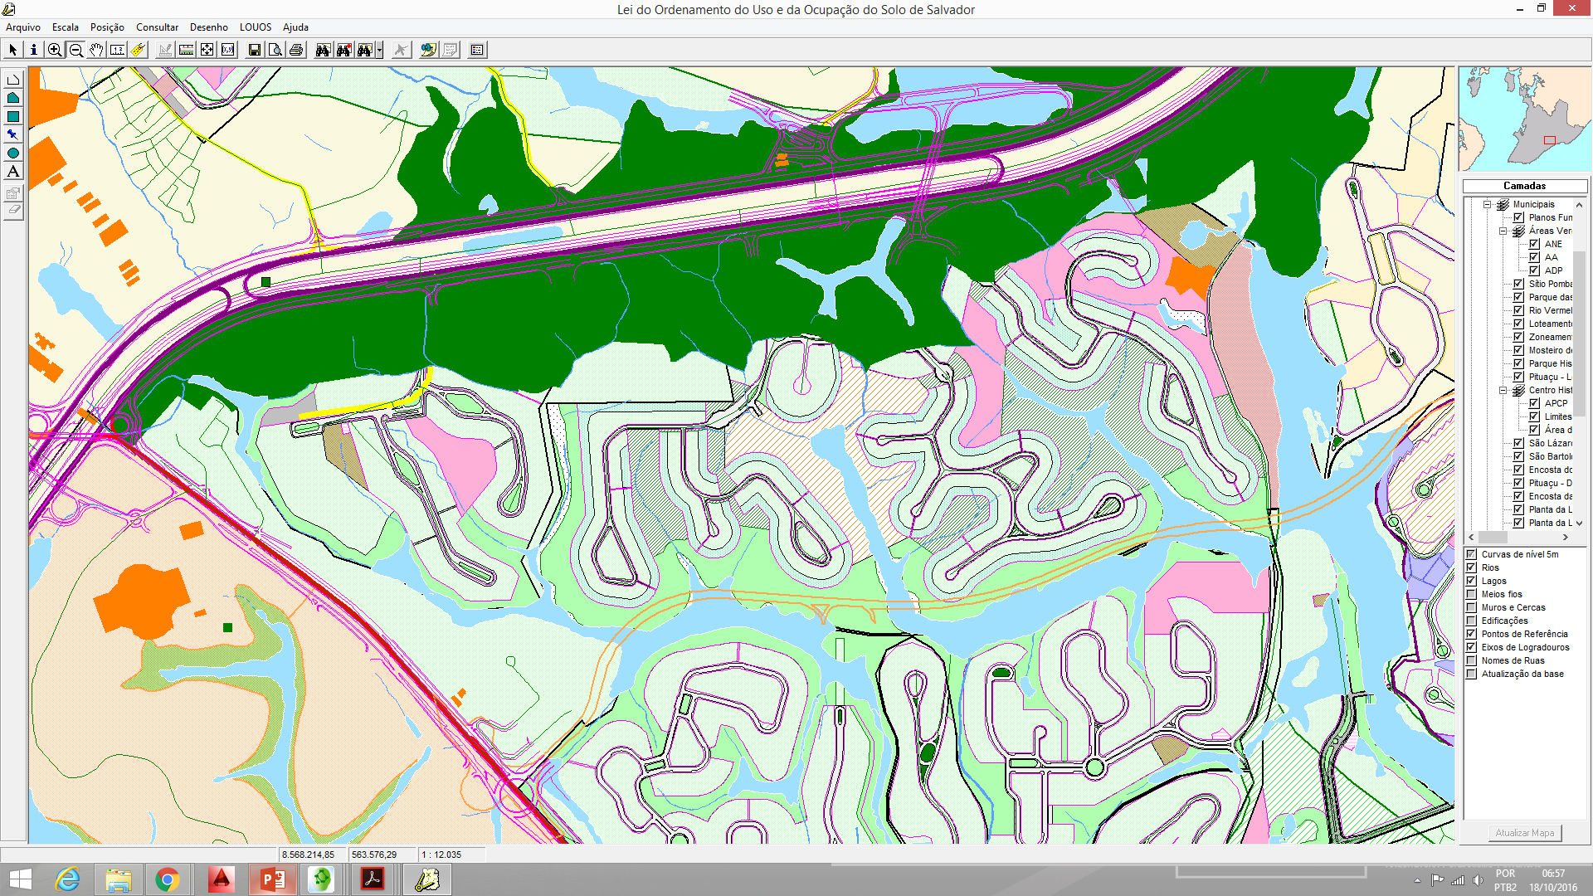

Slide 46
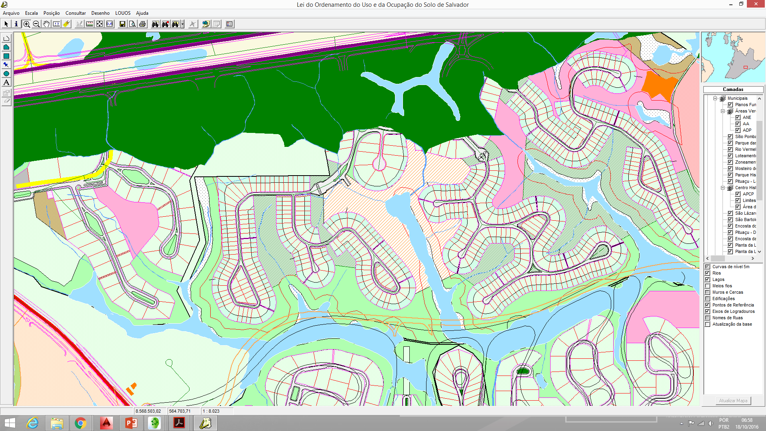

Slide 47
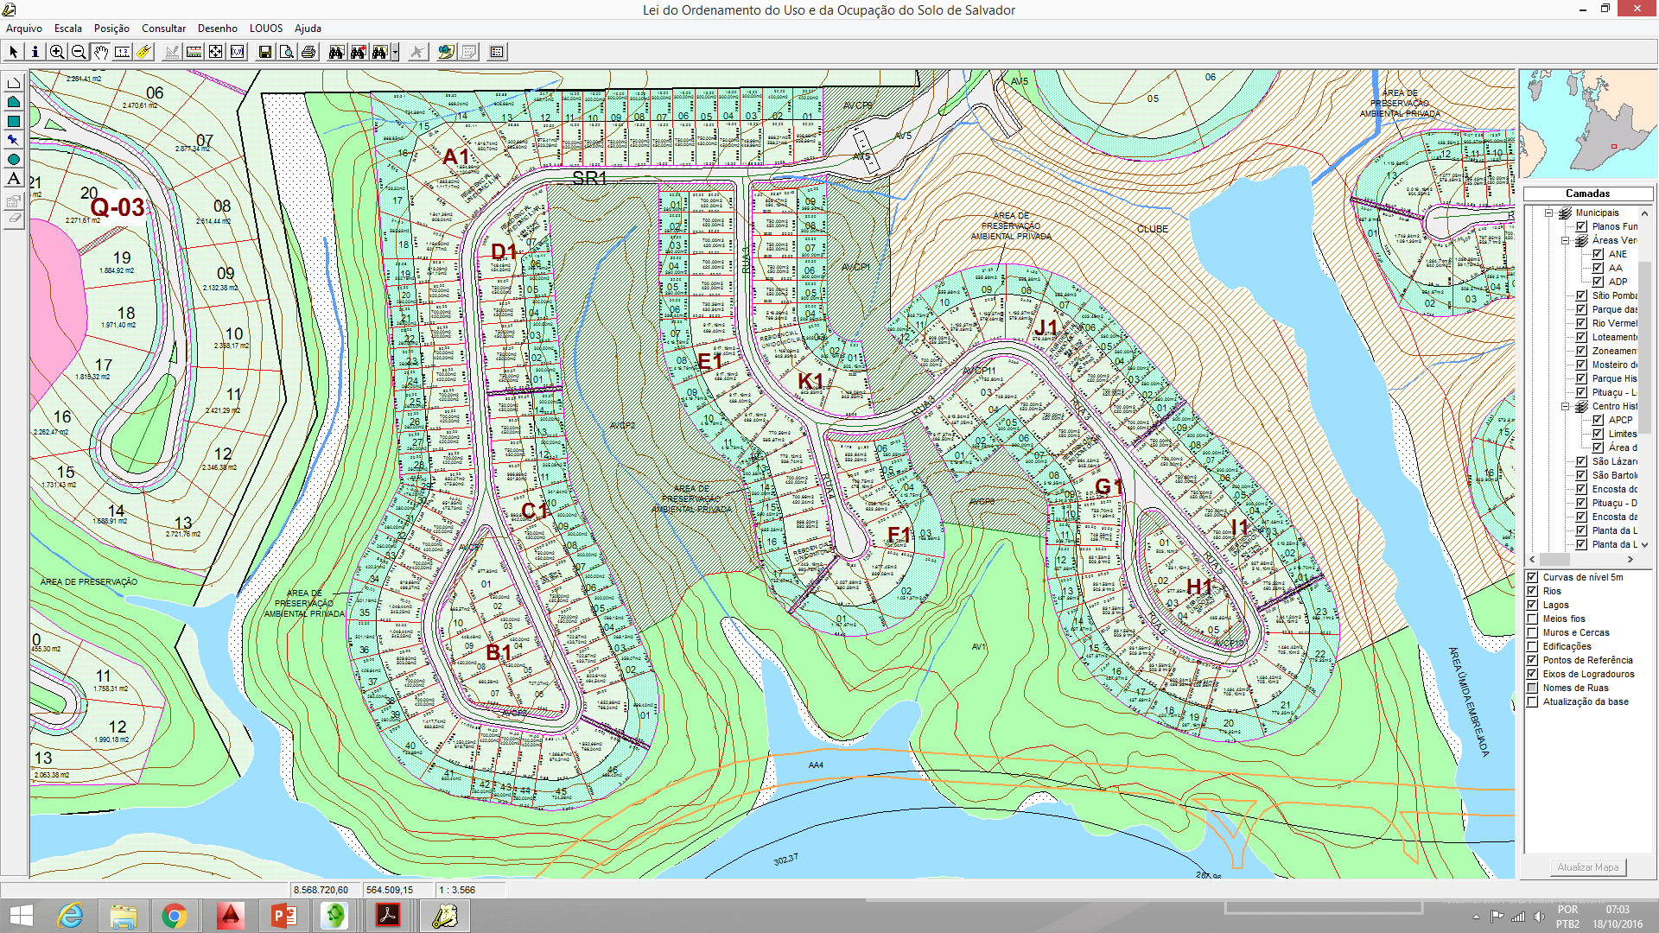

Slide 48
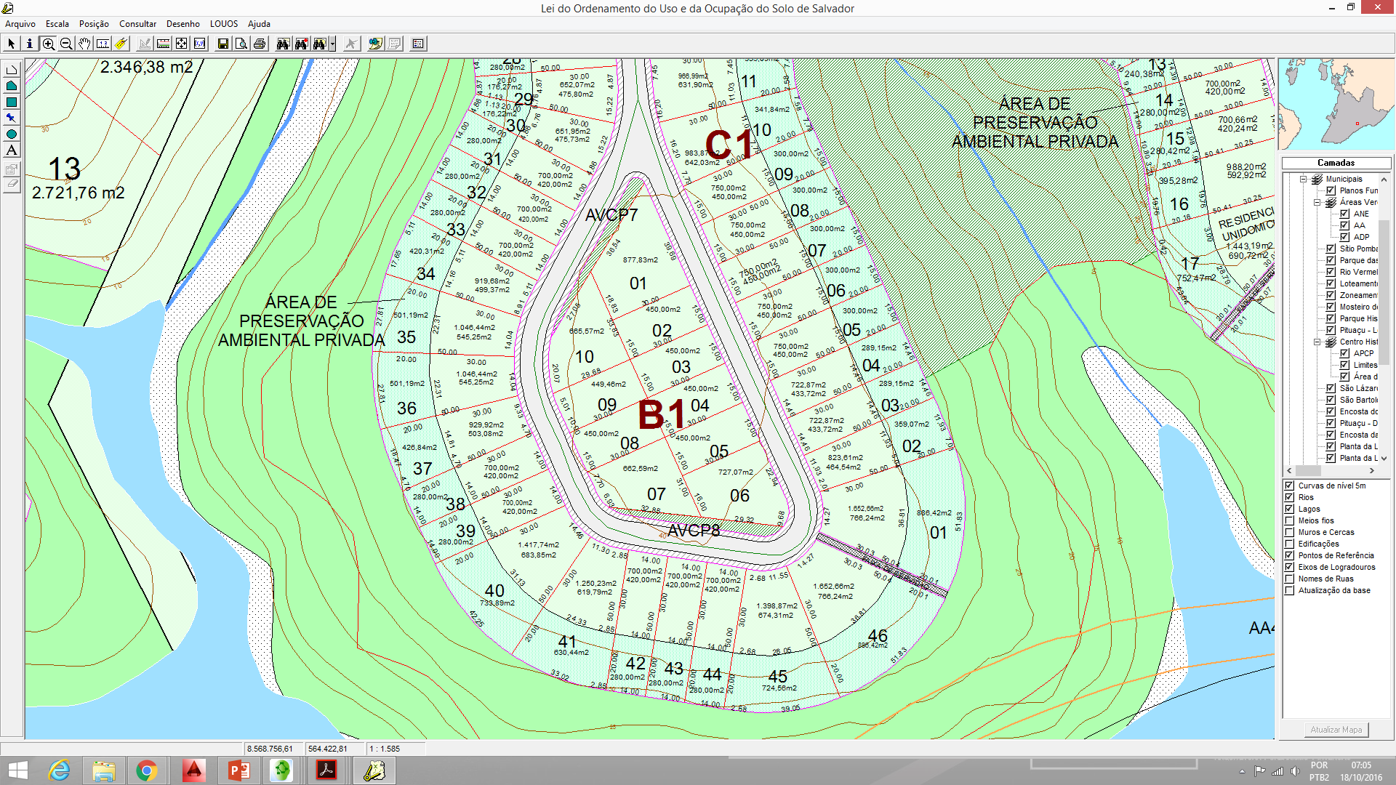

Slide 49
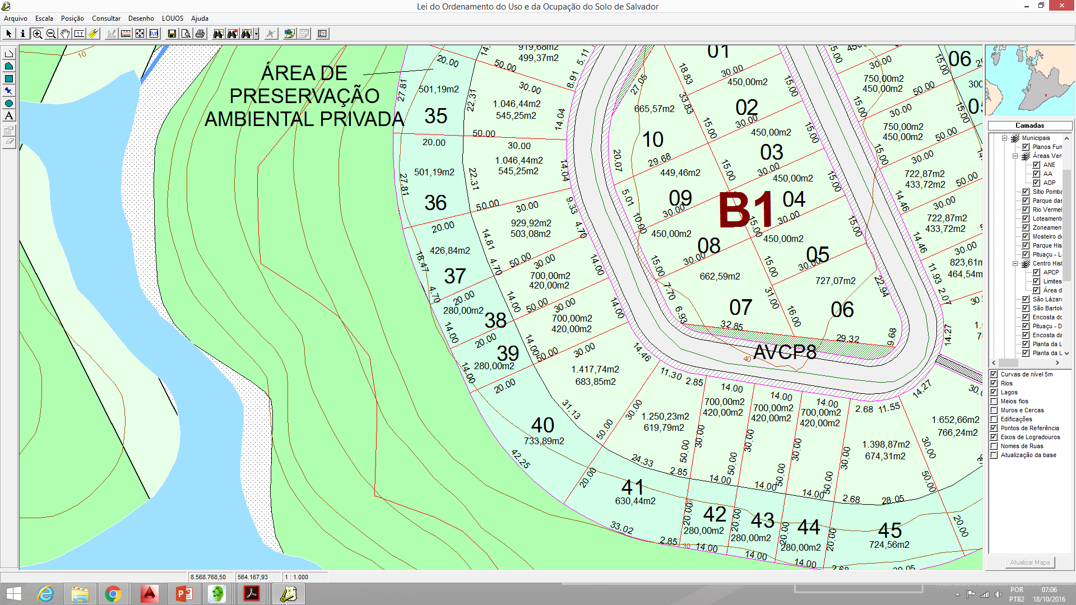

Slide 50
6.0. Referências
EQUIPE DE OBRAS. Disponível em: http://equipedeobra.pini.com.br/construcao-reforma/54/terraplenagem-veja-quais-sao-os-simbolos-usados-nos-projetos-273743-1.aspxAcesso em: 31 outubro 2016.
INFRA ESTRUTURA URBANA. Disponível em: http://www.infraestruturaurbana.pini.com.br/solucoes-tecnicas/17/artigo262915-3.aspx. Acesso em: 31 outubro 2016.
TOPOGRAFIA GERAL. Disponível em: http://www.topografiageral.com/
. Acesso em: 31 outubro 2016.

Slide 51

Obrigado
Dúvidas?
mauricio.felzemburgh@ufba.br
mauricio.vidal@fieb.org.br
@felzemburgh
@felzemburgh

